Slide 1
De HMS Afvalchallenge
Een kijkje achter de schermen van de Haagse Milieu Services

Slide 2
Leerdoelen
Aan het eind van de les weet je dat afval bestaat uit grondstoffen die recyclebaar zijn en restafval dat verbrand moet worden.
Aan het eind van de les weet je wat HMS doet als organisatie.
Aan het eind van de les weet je welke functies er betrokken zijn bij het schoonhouden van Den Haag.
Aan het eind van de les kun je goed samenwerken.

Slide 3
De Haagse Milieu Services
Wat weet je al over de Haagse Milieu Services?
https://www.youtube.com/watch?v=MEKN_aw5TVc
Kijkvragen:
Wat gebeurt er met de snippers in de metaalfabriek?
Welke grondstoffen zitten er verwerkt in een telefoon?
Noem twee voorbeelden van het hergebruiken van oude kleding.

Slide 4
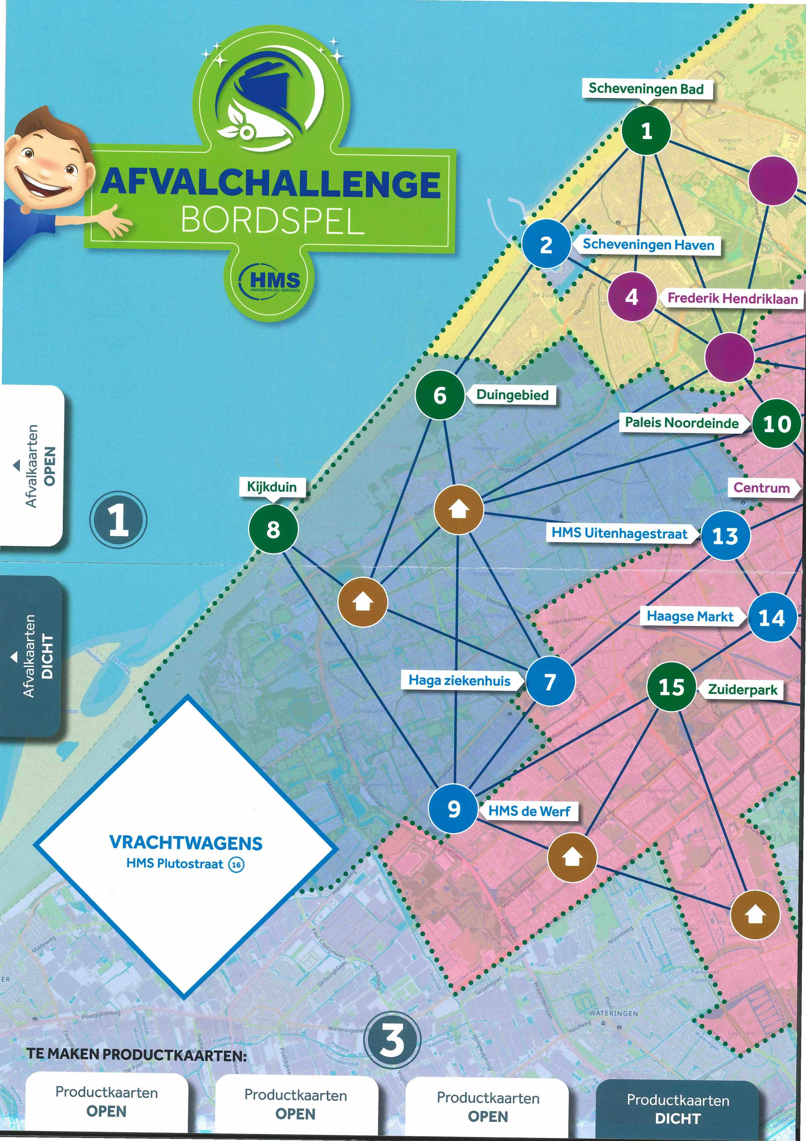
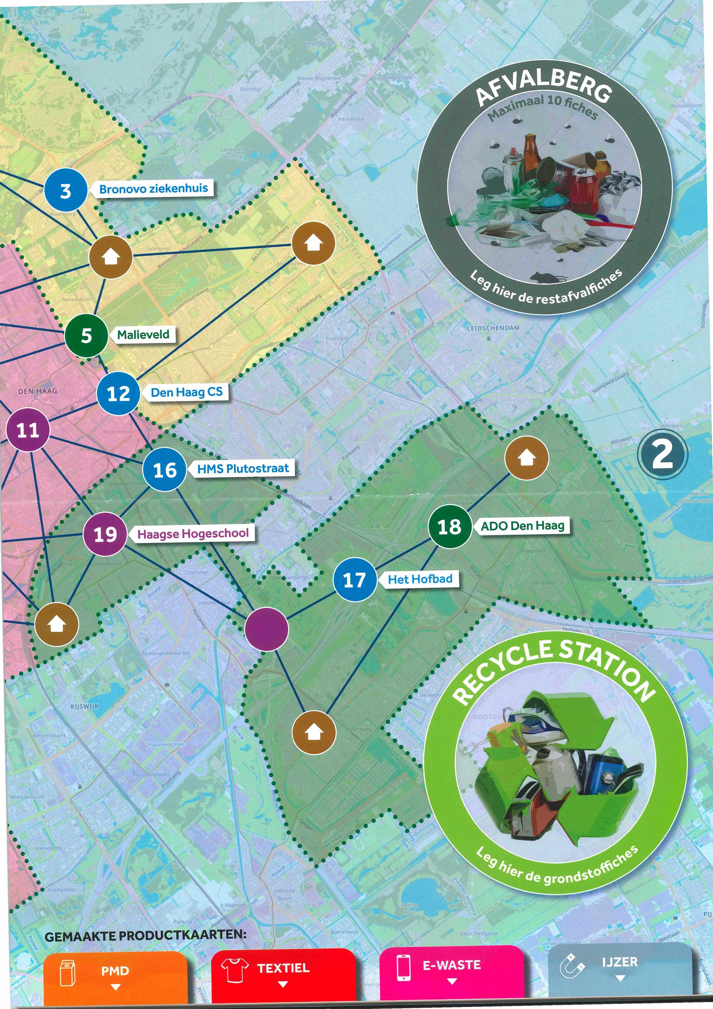
Leg het spel klaar

Slide 5
Doel van het spel
Het eerste team dat 1 product heeft gemaakt van elk type (PMD, textiel, E-waste en ijzer) wint het spel.
Let op! Er mogen niet meer dan 10 restafvalfiches op de afvalberg liggen.

Slide 6
De functies & acties
Functies: Directeur, Chauffeur, Planner, Vuilnisophaler, Onderzoeker
Gewone acties
Rijden en ophalen:
Verplaats een vrachtwagen 3 vakjes en haal de fiches weg die je tegenkomt. Leg de grondstoffen op het Recycle station en het restafval op de Afvalberg.
Maken:
Maak een product van de grondstoffiches van het Recycle station. Doe de juiste hoeveelheid grondstoffiches terug in de Grondstoffenzak. Leg de gemaakte productkaart bij de juiste kleur en een nieuwe productkaart op de lege plek.
Verbranden:
Verwijder max. 3 restafvalfiches van de Afvalberg en doe ze terug in de Restafvalzak.

Slide 7
Speciale acties per functie
Directeur: mag 5 restafvalfiches van de afvalberg ruilen voor 3 grondstoffiches (grabbelen). Extra: mag in overleg met de andere spelers bepalen of het spel moeilijker mag worden gemaakt door vrachtwagens weg te halen of makkelijker door vrachtwagens bij te plaatsen.
Chauffeur: mag een vrachtauto overal naartoe rijden.
Planner: mag bepalen of er nieuwe productkaarten komen te liggen.
Vuilnisophaler: mag alle vuilnis van een stadsdeel opruimen.
Onderzoeker: mag een productkaart uit de dichte stapel uitzoeken.

Slide 8
Het spelverloop
De directeur begint het spel en is de startspeler van ronde 1. Na elke ronde wordt de speler links de nieuwe startspeler.
Elke ronde bestaat uit 3 stappen:
1. Afval buiten zetten
Pak allemaal een afvalkaart en leg de fiches uit de zakken op het spelbord.
2. Afval inzamelen
Doe om de beurt 1 actie totdat iedereen is geweest. Je mag je eigen speciale actie doen OF 1 van de gewone acties.
3. Check:
Zijn er producten gemaakt in alle vier de types en liggen er minder dan 10 restafvalfiches op de afvalberg? Jullie hebben gewonnen! Zo niet, ga weer naar stap 1 en begin en nieuwe spelronde.

Slide 9
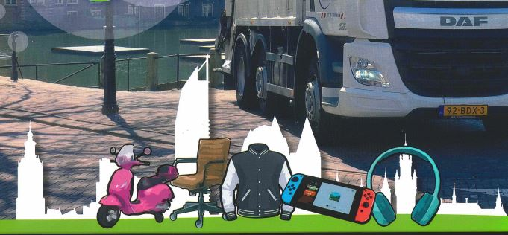
Succes!

